Slide 1
Дата 15.12.2020 Тема: Испытания нереверсивного пуска асинхронного двигателя
Выполнила преподаватель:
Дегтярева М.И.

Slide 2
Цель занятия:
Обучающая – Сформировать у обучающихся умения по испытанию нереверсивного пуска асинхронного двигателя, обучить умению предвидеть возможные виды брака, соблюдать правила охраны труда.
Развивающая - Способствовать развитию технологического мышления и профессиональной интуиции.
Воспитывающая - Воспитывать интерес к профессии, стремление к постоянному развитию профессиональных способностей и мастерства.

Slide 3
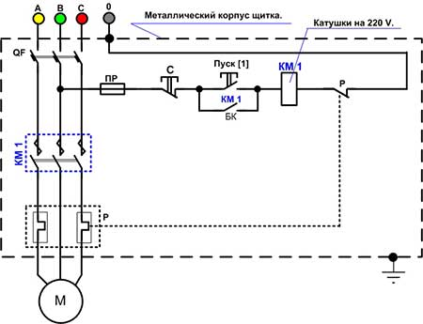
Схема нереверсивного пуска асинхронного двигателя
Схема состоит из:
QF – автоматический выключатель
КМ 1 – контактор
Р – тепловое реле
ПР – предохранитель
Стоп, пуск - кнопки кнопочного поста
М - двигатель

Slide 4
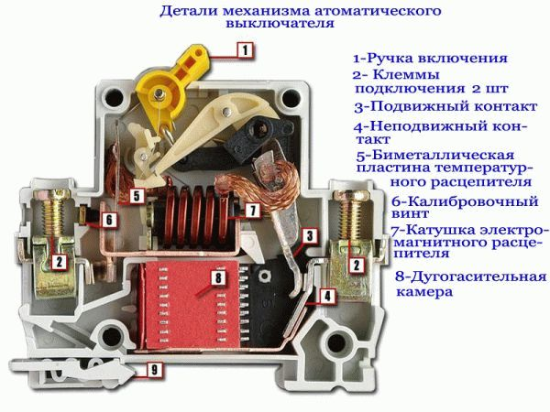
Устройство и назначение автоматического выключателя
Автоматические
выключатели (автоматы) предназначены для оперативных включений и отключений низковольтных электрических цепей и защиты их от токов КЗ и перегрузок, а также от исчезновения или снижения напряжения сети.

Slide 5
Испытание автоматического выключателя
Основная часть испытаний автоматов — это проверка исправной работы их расцепителей. Дополнительно проверяется качество монтажа выключателей, затяжка контактов, соответствие защитного оборудования проектной документации.
Методика прогрузки
При прогрузке измеряются
основные характеристики
автоматов (номинальный ток,
ток срабатывания защиты, время
срабатывания защиты при
ненормальных режимах) на
специальной установке. Все работы
по проверке работоспособности
проводит специальный персонал,
имеющий допуск к таким
испытаниям, с удостоверением с
отметкой о допуске к специальным
работам по испытаниям
электрооборудования.

Slide 6
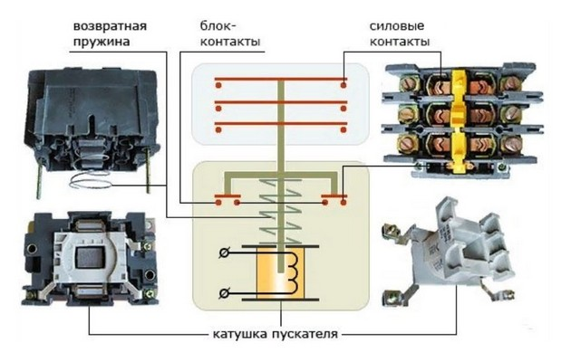
Устройство контактора КМИ
Осмотреть пускатель. Пластмассовые детали пускателя не должны иметь сколов и трещин, а металлические — следов повреждений и коррозии.
Два-три раза включить магнитный пускатель от руки и убедиться в легкости перемещения и в отсутствии задевания подвижных частей за неподвижные.
Проверить работу пускателя путем трех — пяти включений и выключений от кнопок и убедиться в четкости его работы. При нажатии на кнопку «Пуск» пускатель должен включаться без заметного торможения, а при нажатии на кнопку «Стоп» подвижная система должна возвращаться в начальное положение без задержки. Шум магнитной системы при включенном положении пускателя должен быть негромким, ровным и без дребезжания.
При необходимости очистить пускатель от пыли сжатым воздухом с давлением не более 0,098 МПа (1 атм) от компрессора или волосяной щеткой.

Slide 7
Назначение теплового реле
Основное предназначение тепловых реле — защита электрических потребителей от возможных перегрузок в сети. В некоторых моделях предусмотрена также возможность автоматического отключения при появлении асимметрии в разных фазах, а также при пропадании одной из них.

Slide 8
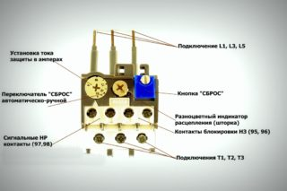
Устройство теплового реле
При наладке тепловых реле производится внешний осмотр, испытание и регулировка их работы.
При внешнем осмотре проверяют:
-Надежность затяжки контактов, присоединения тепловых элементов.
- Наличие и состояние нагревательных элементов и биметаллических пластин.
-Четкость работы механизма (отсутствие заеданий, перекосов и т.д.)
-Чистоту контактов биметаллических пластин.
-Целостность корпуса.
- Отсутствие вблизи теплового реле реостатов, нагревательных приборов, вентиляторов и т.д.
При регулировке тепловых реле перед подачей питающего напряжения регулировочный рычаг (штифт) устанавливается в среднее (нулевое) положение.

Slide 9
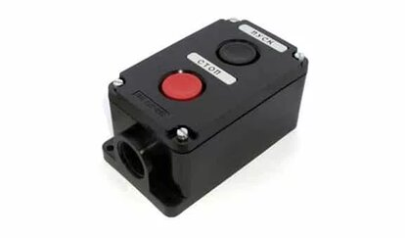
Назначение кнопочного поста
Кнопочный пост – это устройство, служащее для местного и дистанционного управления замыканием цепей катушек, контакторов, реле, цепей двигателей. Иногда их называют кнопочными станциями.

Slide 10
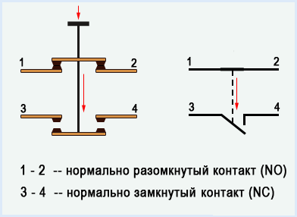
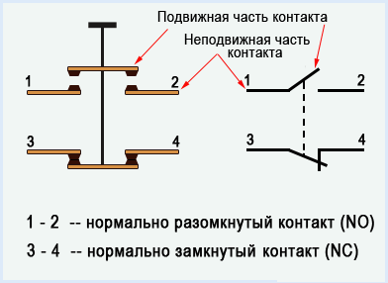
Расположение контактов кнопочного поста

Slide 11
Проверка кнопочного поста
Проверить состояние подвижных и неподвижных контактов, пружин .Заусенцы, следы оплавления на контактах зачистить натфилем. Детали имеющие трещины и изломы
заменяются.
Проверить износ, раствор, нажатие контактов. Износ контактов допускается не более 0,5мм.
При сборке отремонтированной кнопки управления обращают внимание на правильность взаимного расположения
внутренних деталей и ее контактных поверхностей, а также на отсутствие заеданий при движении стержня и кнопки в корпусе. Винты должны быть затянуты до отказа.

Slide 12
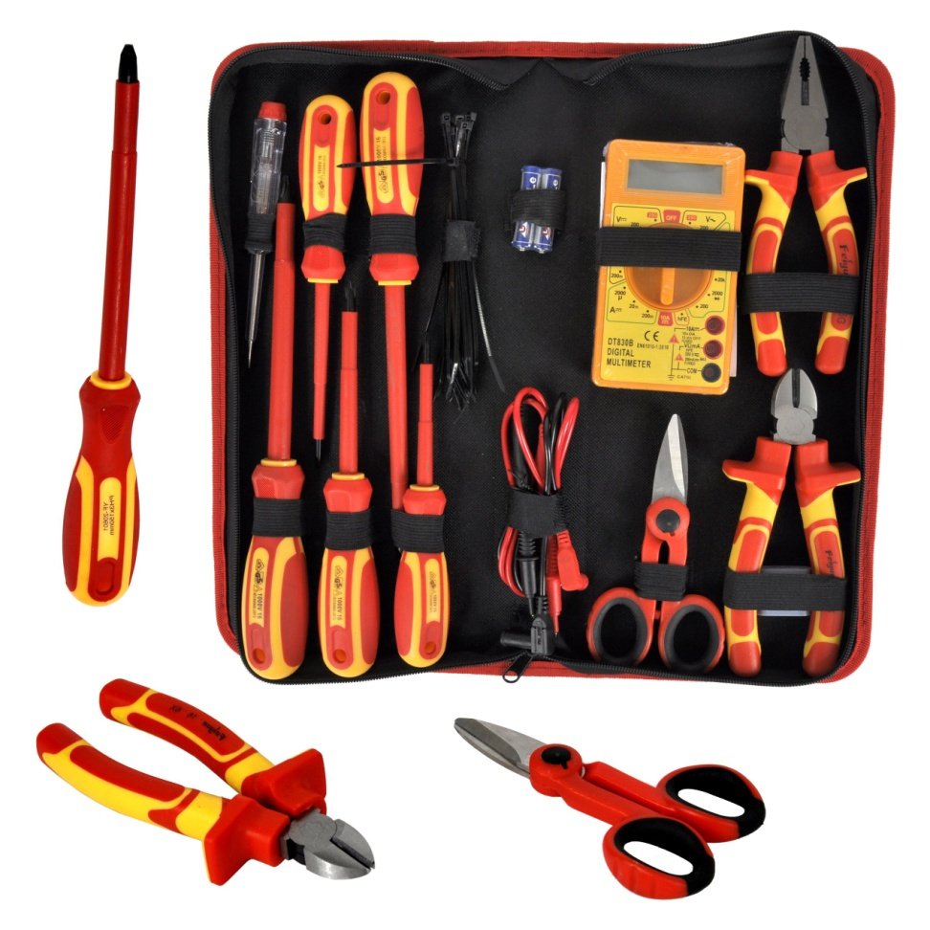
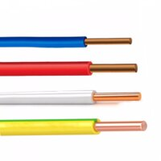
Электромонтажный инструмент, провод марки ПВ-1

Slide 13
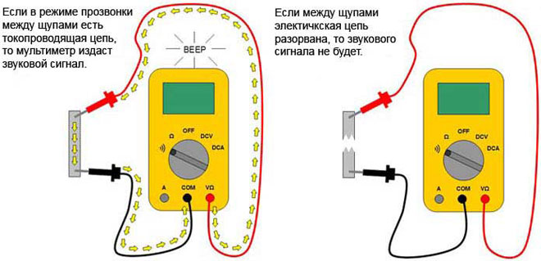
Мультиметр для проверки электрической цепи

Slide 14
Охрана труда
Перед началом работы :
следует одеть спецодежду, проверить в каком состоянии находится инструмент, которым работа будет выполняться. Инструмент, имеющий дефекты, необходимо заменить исправным.
Инструмент применять по назначению. Инструмент должен иметь изолированные ручки. При снятии изоляции с проводов нож держать от себя под углом 45 градусов.
Во время работы:
- в течение всего рабочего времени содержать в порядке и чистоте рабочее место, своевременно очищать его от грязи и ненужных предметов.
- выполнять санитарные нормы, соблюдать режимы работы и отдыха, регламентированные перерывы в работе.
быть внимательным, не отвлекаться и не отвлекать других. Не допускать на свое рабочее место лиц, не имеющих отношения к порученной работе
По окончании работы:
- сдать готовую работу на проверку преподавателю
- выполнить разборку схемы
- привести в порядок свое рабочее место
- сдать инструмент

Slide 15
Критерии оценок на практическую часть Монтаж схемы нереверсивного пуска асинхронного двигателя
№ п/п | Наименование работ | Баллы | Причина снятия баллов | баллы
1 | Подготовительная часть | 5 | Плохая организация рабочего места | 2
2 | Соблюдение охраны труда | 15 | За нарушение охраны труда | 15
3 | Установка и крепление аппаратов управления и защиты согласно схемы. | 15 | Нарушение технологии при установке и креплении аппаратов управления и защиты | 8
4 | Разделка проводов и крепление жил к контактным площадкам аппаратов управления и защиты | 25 | Нарушение технологии при выполнении разделки проводов и крепления жил к контактным площадкам аппаратов управления и защиты | 10
5 | Прокладка и крепление проводов | 15 | Нарушение технологии при прокладке и креплении проводов | 5
6 | Проверка мультиметром собранной схемы | 15 | Неумение пользоваться мультиметром | 5
7 | Норма времени | 10 | За каждые 5' свыше нормы | 1
Всего 100
Баллы: 90-100 – отлично; 80-89 – хорошо; 65-79 – удовлетворительно; до 65 –неудовлетворительно
Норма времени: 210'

